Slide 1

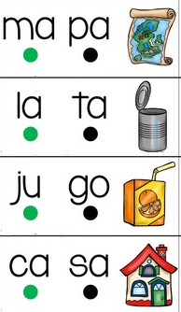
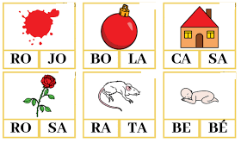
SEGMENTACIÓN SILÁBICA
¡ Hola niños y niñas !
¿Cómo están ?
Hoy trabajaremos …..
¿Cuántas sílabas tiene cada palara?

Slide 2
QUERIDA FAMILIA, ESPERANDO QUE SE ENCUENTREN BIEN, LES DEJO ALGUNAS INDICACIONES PARA REALIZAR LAS ACTIVIDADES DE ESTA SEMANA…
LA PRIMERA PARTE ES PARA LOS ADULTOS DE LA FAMILIA (PAPÁ, MAMÁ, ABUELO, ABUELA, HERMANOS U OTROS, PARA COMPRENDER QUÉ TRABAJAREMOS Y POR QUÉ ES IMPORTANTE HACERLO.
LO LEEN EN VOZ ALTA Y DESPUÉS EXPLICAN FACILMENTE A LOS PEQUEÑOS/AS.
DESDE LA DIAPOSITIVA NÚMERO 6 , TRABAJAN LOS NIÑOS Y NIÑAS
PREFERENTEMENTE REALIZAR LAS ACTIVIDADES DIARIAMENTE “JUGANDO”.
Verónica Hernández Mora
Educadora Diferencial
Fonoaudióloga

Slide 3
SEGMENTACIÓN SILÁBICA
ES PARTE DE LA CONCIENCIA FONOLÓGICA
Reconocimiento y manipulación de las unidades fonológicas del lenguaje hablado, lo que la convierte en una habilidad indispensable para el proceso de adquisición de la lectoescritura.
SEPARARA LAS PALABRAS EN SUS RESPECTIVAS SÍLABAS
Capacidad y habilidad mental para segmentar y manipular las sílabas que componen las palabras
Lectura para los papás

Slide 4
Lectura para los papas
OBJETIVO
Distinguir los diversos sonidos que componen el lenguaje
-Identificar las sílabas que componen una palabra
Aumentar vocabulario

Slide 5
Antes de comenzar se sugiere ver los siguientes videos:
https://www.youtube.com/watch?v=mW59b78IKQo&t=98s
https://www.youtube.com/watch?v=OPDDwgCbQjg
https://www.youtube.com/watch?v=HSsHlpSfLPQ
a)En cada diapositiva aparecen cuatro imágenes, el adulto debe leer la instrucción e incentivar al /la menor a realizar la actividad, diciendo la cantidad de sílabas que tiene cada palabra.
c)Debe mostrar como ejemplo las siguientes dos diapositivas (número 6 y 7) y golpear las manos cada vez que dice una sílaba (cada golpe representará una sílaba).
CóMO SE REALIZAN LAS ACTIVIDADES…
Lectura para los papas

Slide 6


¿cuántas sílabas tiene BUS y SOL?
El adulto debe dar un golpe de manos cuando dice la palabra.
BUS
LA PALABRA BUS TIENE 1 SÍLABA.
SOL
LA PALABRA SOL TIENE 1 SÍLABA.

Slide 7
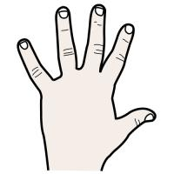

¿cuántas sílabas tiene MANO y CASA?
El adulto debe dar un golpe de manos por cada sílaba. (2)
MA
NO
LA PALABRA MANO TIENE 2 SÍLABAS.
CA
SA
LA PALABRA CASA TIENE 2 SÍLABAS.

Slide 8


¿cuántas sílabas tiene MALETA y PALOMA ?
El adulto debe dar un golpe de manos por cada sílaba (3).
MA
LE
TA
LA PALABRA MALETA TIENE 3 SÍLABAS.
PA
LO
MA
LA PALABRA PALOMA TIENE 3 SÍLABAS.

Slide 9
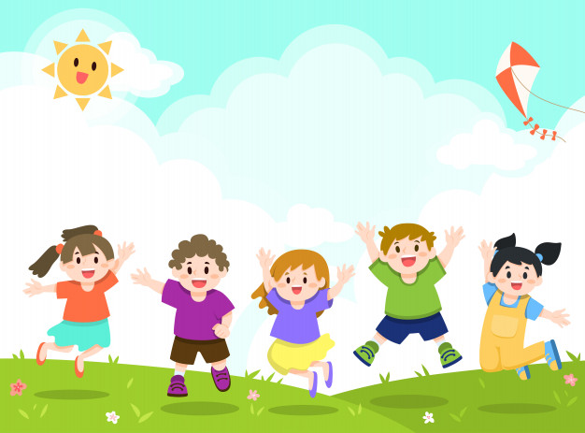
A practicar lo aprendido

Slide 10


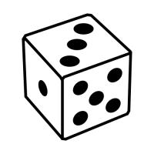


Observa los dibujos, nómbralos.
Indica cuántas sílabas tienen.
(mar-dado flor-gato)
Golpea tus manos

Slide 11



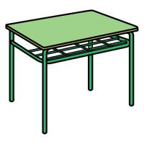
Observa los dibujos, nómbralos.
Indica cuántas sílabas tienen.
(copa-pala-lana-mesa)
Golpea tus manos

Slide 12




Observa los dibujos, nómbralos.
Indica cuántas sílabas tienen.
(leche-auto-lobo-espejo)
Golpea tus manos

Slide 13

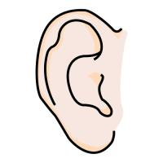

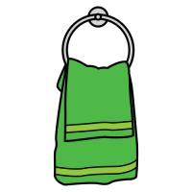
Observa los dibujos, nómbralos.
Indica cuántas sílabas tienen
(espejo- oreja-zapatos-toalla)
Golpea tus manos

Slide 14




Observa los dibujos, nómbralos.
Indica cuentas sílabas tienen
(caballo-cepillo-pepino-rey)
Golpea tus manos

Slide 15


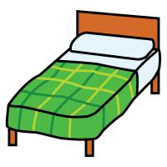

Observa los dibujos y nómbralos.
¿Cuáles tienen 2 sílabas?
(ojo- lavadora-cama-pantalón)
Golpea tus manos

Slide 16

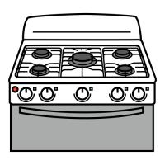

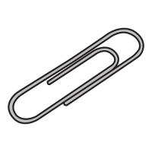
Observa los dibujos y nómbralos.
¿Cuáles tienen 1 sílaba?
(pez - cocina- clip – lápiz )
Golpea tus manos

Slide 17




Observa los dibujos y nómbralos.
¿Cuáles tienen 2 sílabas?
(moto-pelota-mariposa-vela)
Golpea tus manos

Slide 18

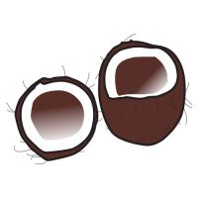


Observa los dibujos y nómbralos.
¿Cuáles tienen 3 sílabas?
(tijera-goma-coco-gallina)
Golpea tus manos

Slide 19
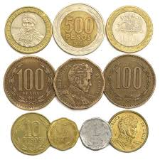



Observa los dibujos y nómbralos.
¿Cuáles tienen 3 sílabas?
(monedas-pato-pila-galletas)
Golpea tus manos

Slide 20
QUERIDA FAMILIA
¡¡¡¡ MUCHAS GRACIAS POR SU APOYO !!!!
CUALQUIER CONSULTA O SUGERENCIA HACERLA A MI MAIL: vepahermo@gmail.com
SE SUGIERE ENVIAR FOTO DEL ALUMNO/A REALIZANDO LAS ACTIVIDADES
HASTA EL DÍA VIERNES 5 DE JUNIO A MI WSP +56 9 8180 16 16

